Slide 1

MATEMÁTICA E SUAS TECNOLOGIAS
Ensino Médio, 1º ANO
Análise do gráfico da função quadrática

Slide 2
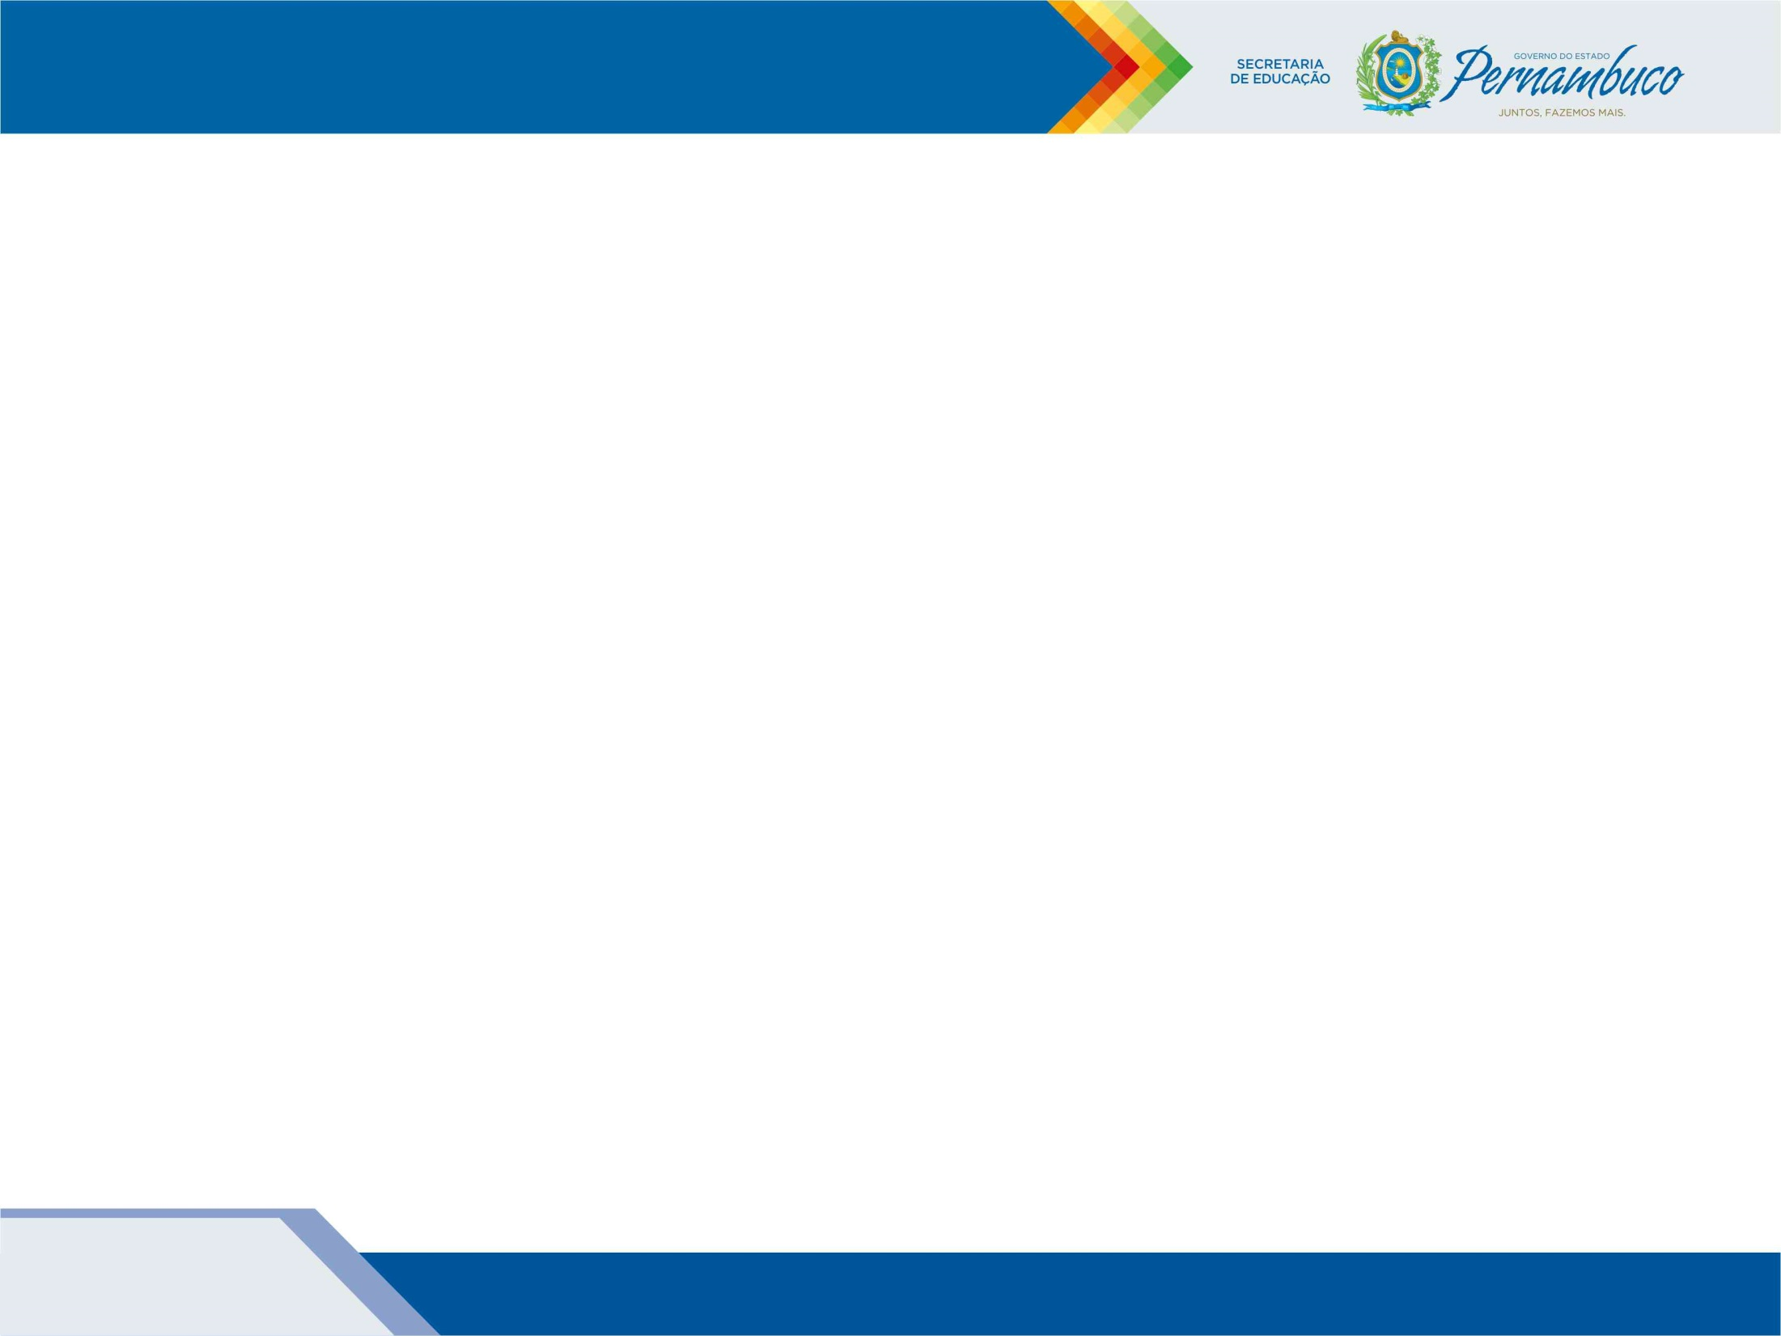


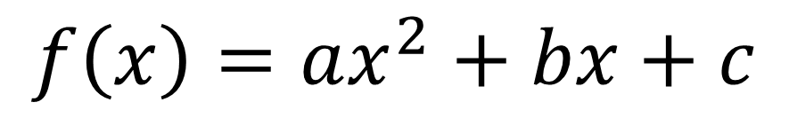

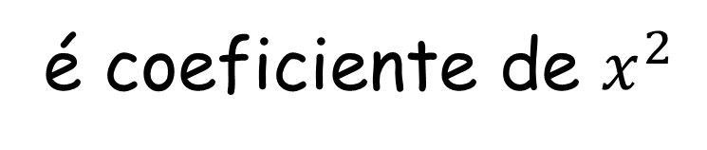
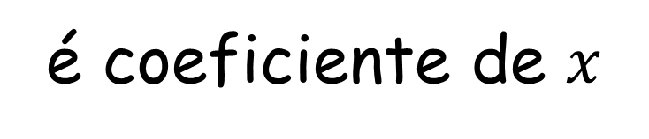
MATEMÁTICA, 1ª ANO, Análise do gráfico da função quadrática
Função quadrática ou Função do 2º grau
É toda função da forma:
Onde:
é o termo independente
próximo

Slide 3





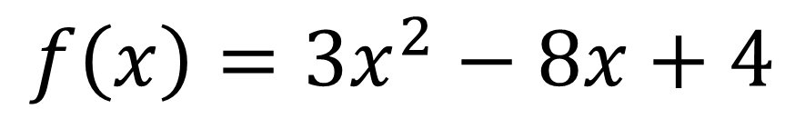

MATEMÁTICA, 1ª ANO, Análise do gráfico da função quadrática
Na função abaixo determine o valor de:
,
e
:
= 3
= -8
= 4
próximo

Slide 4
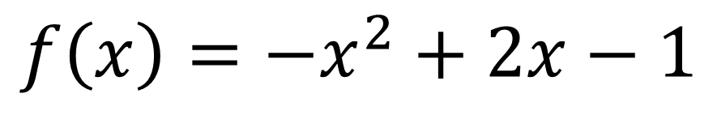
MATEMÁTICA, 1ª ANO, Análise do gráfico da função quadrática
Na função abaixo determine o valor de:
,
e
:
= -1
= 2
= -1
próximo

Slide 5


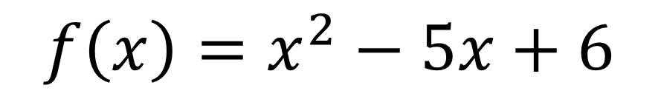
MATEMÁTICA, 1ª ANO, Análise do gráfico da função quadrática
Na função abaixo determine o valor de:
,
e
:
= 1
= -5
= 6
próximo

Slide 6
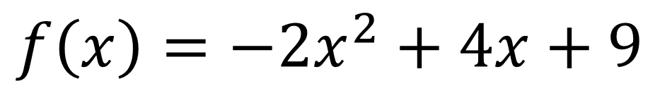
MATEMÁTICA, 1ª ANO, Análise do gráfico da função quadrática
Na função abaixo determine o valor de:
,
e
:
= -2
= 4
= 9
próximo

Slide 7
MATEMÁTICA, 1ª ANO, Análise do gráfico da função quadrática
O gráfico de uma função do 2º grau é uma curva chamada PARÁBOLA.
VÉRTICE da parábola
próximo

Slide 8
MATEMÁTICA, 1ª ANO, Análise do gráfico da função quadrática
A PARÁBOLA terá concavidade voltada para cima se a for positivo.
a>0
vértice
próximo

Slide 9
MATEMÁTICA, 1ª ANO, Análise do gráfico da função quadrática
A PARÁBOLA terá concavidade voltada para baixo se a for negativo.
vértice
a<0
próximo

Slide 10
MATEMÁTICA, 1ª ANO, Análise do gráfico da função quadrática
Em outras palavras:
para cima (alegre)
para baixo (triste)
a>0
a<0
próximo

Slide 11
MATEMÁTICA, 1ª ANO, Análise do gráfico da função quadrática
Quando a PARÁBOLA tem concavidade voltada para cima o vértice é chamado ponto de mínimo.
Ponto de mínimo ou minimante.
vértice
próximo

Slide 12
MATEMÁTICA, 1ª ANO, Análise do gráfico da função quadrática
Quando a PARÁBOLA tem concavidade voltada para baixo o vértice é chamado ponto de máximo.
vértice
Ponto de máximo ou maximante.
próximo

Slide 13


MATEMÁTICA, 1ª ANO, Análise do gráfico da função quadrática
Observe:
4
y
3
Intersecção com o eixo oy
2
Zeros da função
1
- 5
- 4
- 3
- 2
- 1
0
1
2
3
4
5
x
- 1
- 2
Vértice
- 3
- 4
próximo

Slide 14
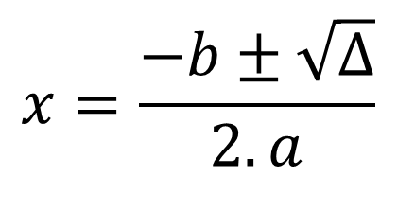
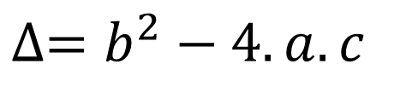
MATEMÁTICA, 1ª ANO, Análise do gráfico da função quadrática
Para encontrar os zeros da função, resolvemos a equação do 2º grau usando DELTA e BÁSKARA.
próximo

Slide 15
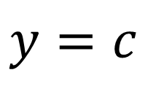
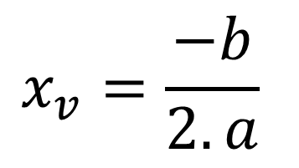
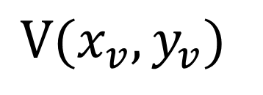
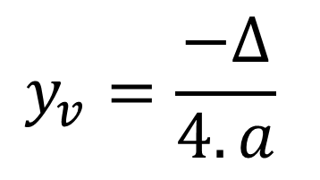
MATEMÁTICA, 1ª ANO, Análise do gráfico da função quadrática
Para encontrar a intersecção com o eixo oy usamos:
Para encontrar as coordenadas do vértice usamos as fórmulas:
próximo

Slide 16
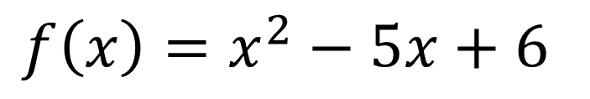



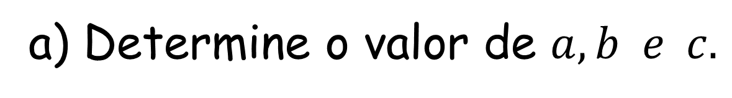
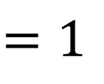
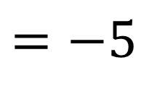
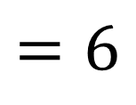
MATEMÁTICA, 1ª ANO, Análise do gráfico da função quadrática
Ex: Observe a função abaixo e responda cada alternativa:
próximo

Slide 17
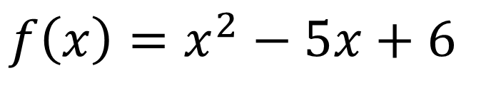
MATEMÁTICA, 1ª ANO, Análise do gráfico da função quadrática
Observe e responda:
b) Determine sua concavidade.
Como a=1 (a > 0) , sua concavidade será
voltada para cima.
próximo

Slide 18
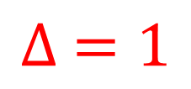
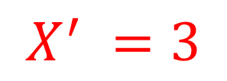
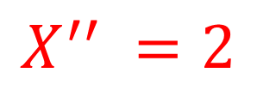
MATEMÁTICA, 1ª ANO, Análise do gráfico da função quadrática
Observe e responda:
c) Determine os zeros da função.
Resolvendo DELTA:
Resolvendo BÁSKARA:
próximo

Slide 19
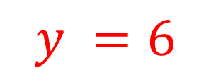
MATEMÁTICA, 1ª ANO, Análise do gráfico da função quadrática
Observe e responda:
d) Determine a intersecção com o eixo oy.
Como y = c , temos:
próximo

Slide 20
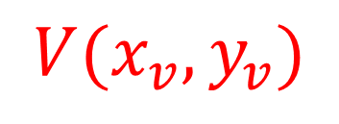
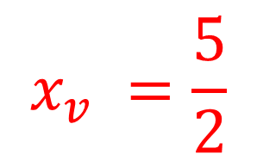
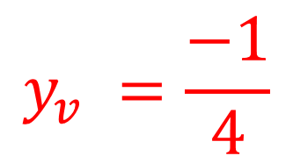
MATEMÁTICA, 1ª ANO, Análise do gráfico da função quadrática
Observe e responda:
e) Determine as coordenadas do vértice.
Como
, temos:
próximo

Slide 21
MATEMÁTICA, 1ª ANO, Análise do gráfico da função quadrática
Observe e responda:
f) Construa o gráfico.
6
2
3
próximo

Slide 22
MATEMÁTICA, 1ª ANO, Análise do gráfico da função quadrática
Observando e analisando o gráfico de algumas funções quadráticas podemos tirar conclusões mesmo sem efetuar nenhum cálculo.
Vamos analisar o gráfico a seguir:
próximo

Slide 23
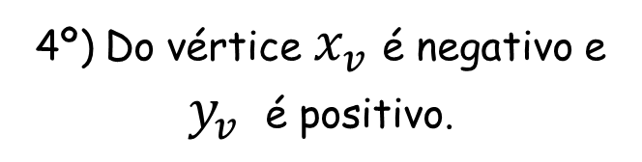
MATEMÁTICA, 1ª ANO, Análise do gráfico da função quadrática
Observe:
1º) Como a parábola tem concavidade voltada para baixo a é negativo.
2º) Os zeros da função são distintos e negativos.
3º) A intersecção com o eixo y é negativa.
próximo

Slide 24
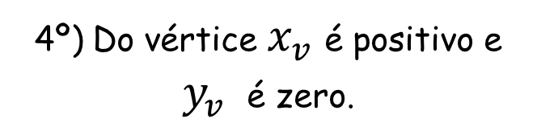
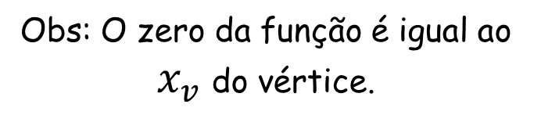
MATEMÁTICA, 1ª ANO, Análise do gráfico da função quadrática
Observe:
1º) Como a parábola tem concavidade voltada para cima a é positivo.
2º) Os zeros da função são iguais e positivo (um ponto).
3º) A intersecção com o eixo y é positiva.
próximo

Slide 25
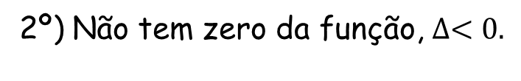
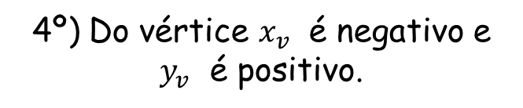
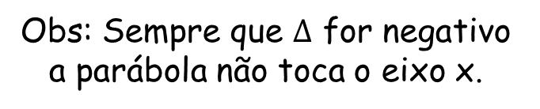
MATEMÁTICA, 1ª ANO, Análise do gráfico da função quadrática
Observe:
1º) Como a parábola tem concavidade voltada para cima a é positivo.
3º) A intersecção com o eixo y é positiva.
próximo

Slide 26
MATEMÁTICA, 1ª ANO, Análise do gráfico da função quadrática
FIM

